Slide 1

5 класс
Шпилева Людмила Алексеевна,
учитель математики
МКОУ «Евдаковская ООШ»
Каменского муниципального района
Воронежской области

Slide 2
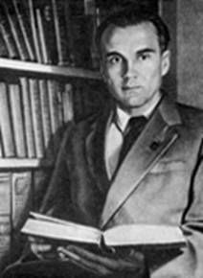
"Умственный труд на уроках математики — пробный камень мышления"
Сухомлинский В. А.

Slide 3

Решите правильно пример и составьте слово
-12
+47
: 9
-20
37
?
25
72
8
120
100
Д Р О Б Ь
8 - О 154 - И
25 - Д 240 - Л
120 - Б 100 - Ь
72 - Р 60 - С

Slide 4
Как называется?
1. Дробь, в которой числитель меньше знаменателя
2. Дробь, в которой числитель больше знаменателя
3. Число, стоящее над чертой
4. Число, стоящее под чертой дроби

Slide 5

Какая часть фигуры
закрашена
голубым
2
3
2
2
6
6
6
6
закрашена
желтым
1
1
2
3
6
6
6
6
закрашена
желтым
и голубым
3
4
4
5
6
6
6
6
не закрашена

Slide 6
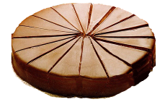

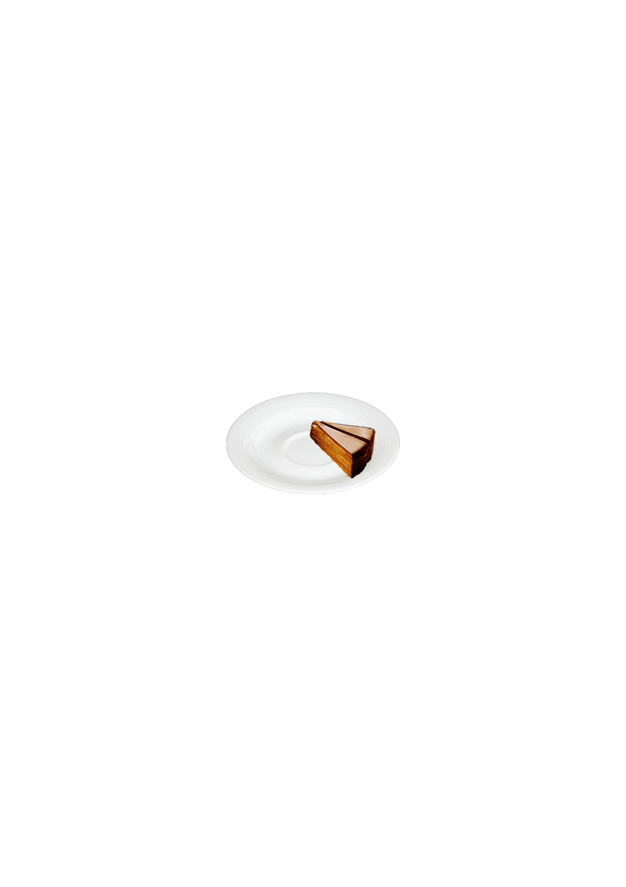


Незнайка приготовил торт на свой День рождения и позвал в гости друзей. Сначала на тарелку он положил 9 долей, а потом еще 2 доли. Какую часть торта положил на тарелку Незнайка?
+
=
17 частей

Slide 7
ПРАВИЛО
Чтобы найти сумму двух дробей с одинаковыми знаменателями, нужно сложить их числители, а знаменатель оставить прежним

Slide 8
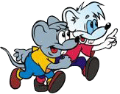
Незнайка разрезал торт на 17 долей. На тарелку положил 11 долей, а потом 9 долей съели мышата. Какая часть торта осталась на тарелке?
-
=
17 частей

Slide 9
ПРАВИЛО
Чтобы найти разность двух дробей с одинаковыми знаменателями, нужно из числителя уменьшаемого вычесть числитель вычитаемого, а знаменатель оставить прежним

Slide 10




Незнайка отправился на цветочную поляну. Помогите ему собрать целебные цветы. Если сумма дробей на лепестках совпадает с дробью на листке, то цветок целебный

Slide 11
ядовитый

Slide 12
целебный

Slide 13
целебный

Slide 14

Физкультминутка
Дружно встали, потянулись.
Руки на пояс, повернулись.
Вправо, влево, раз, другой,
Повертели головой.
На носочках постояли,
Спинку стрункой подержали
А теперь, тихонько сели,
Мы с вами еще не все успели.

Slide 15
Выполнение упражнений из учебника
№ 743,
№ 745,
№ 747

Slide 16
Самостоятельная работа
I вариант
II вариант
10
4
14
2
=
=
12
12
15
15
11
12
28
2
=
=
25
25
47
47
22
15
19
14
=
=
43
43
35
35
8
2
8
6
=
=
13
13
17
17
8
5
6
7
5
6
=
1
1
9
9
9
8
8
8
=

Slide 17
Подведение итогов
Продолжите предложение
Мне понравился сегодняшний урок, потому что … (или не понравился …)
Для меня тема: а) трудная …;б) лёгкая, и я …
Задания для меня были лёгкие (трудные).
Я думаю, что домашнее задание для меня будет лёгким (трудным).

Slide 18
Домашнее задание
§27, № 744, 746, 748, 756

Slide 19
Урок сегодня завершён,
Но каждый должен знать:
Познание, упорство, труд
К успеху в жизни приведут!
Спасибо за урок!

Slide 20
а)
б)
в)

